Slide 1
关于校园食堂便利性、安全性和多样性的调查
最近更新日期
2024-10-23 19:01
答卷总数
14

Slide 2
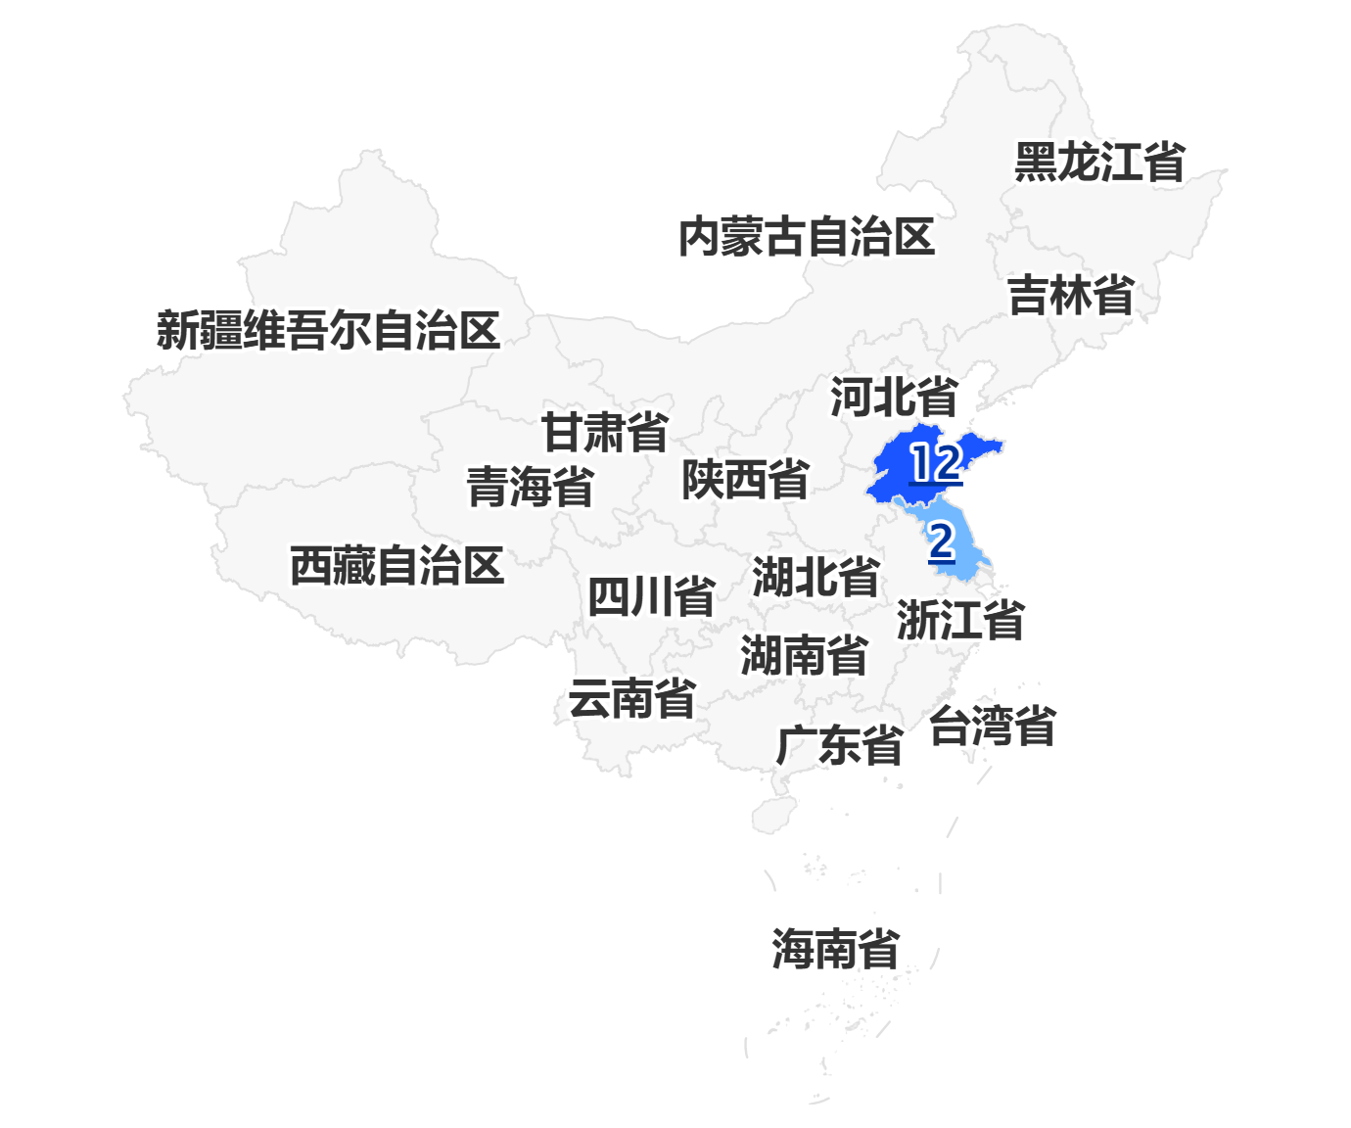
位置分布

Slide 3
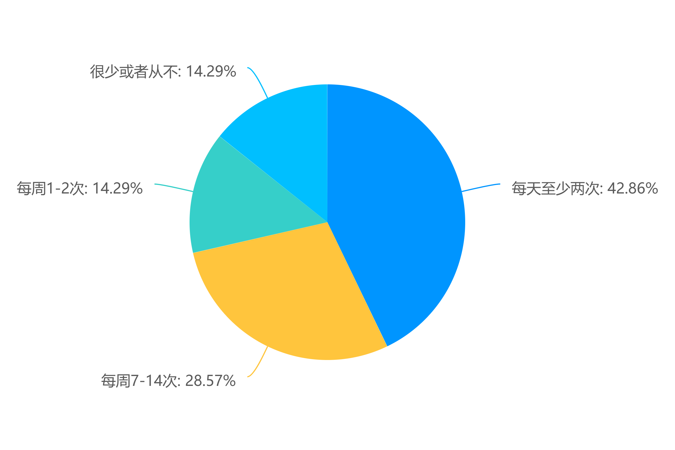
1.通常在校园食堂就餐的频率是多少？

Slide 4
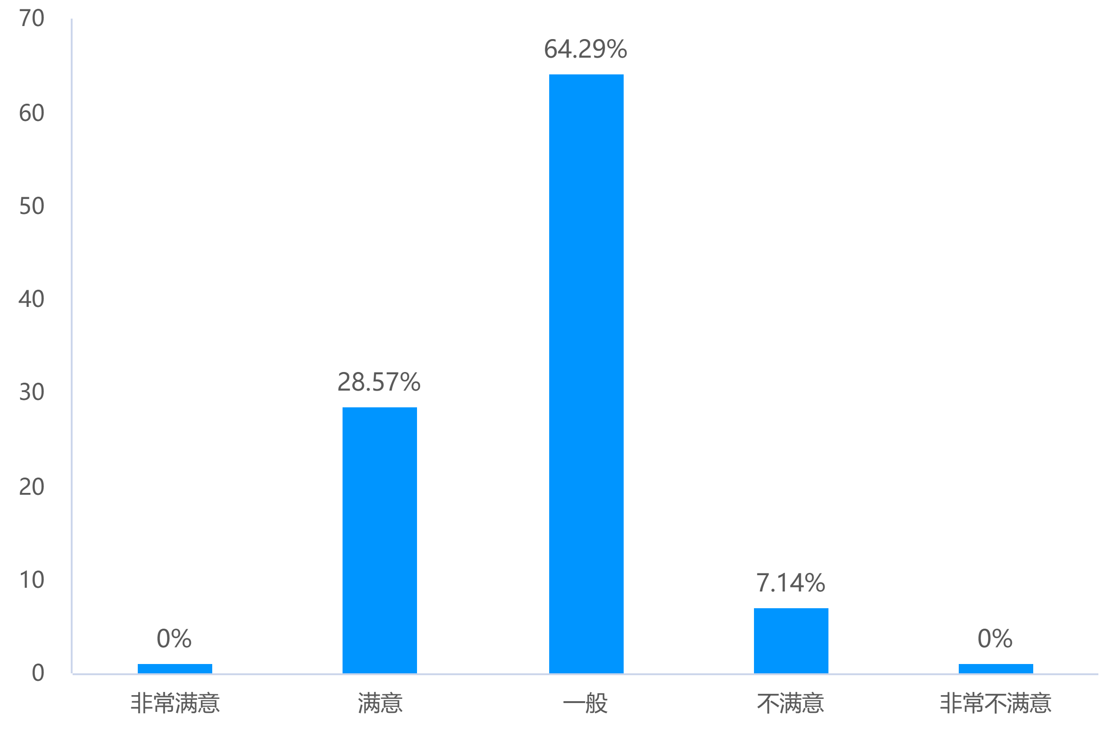
2.您对食堂的总体满意度如何？

Slide 5
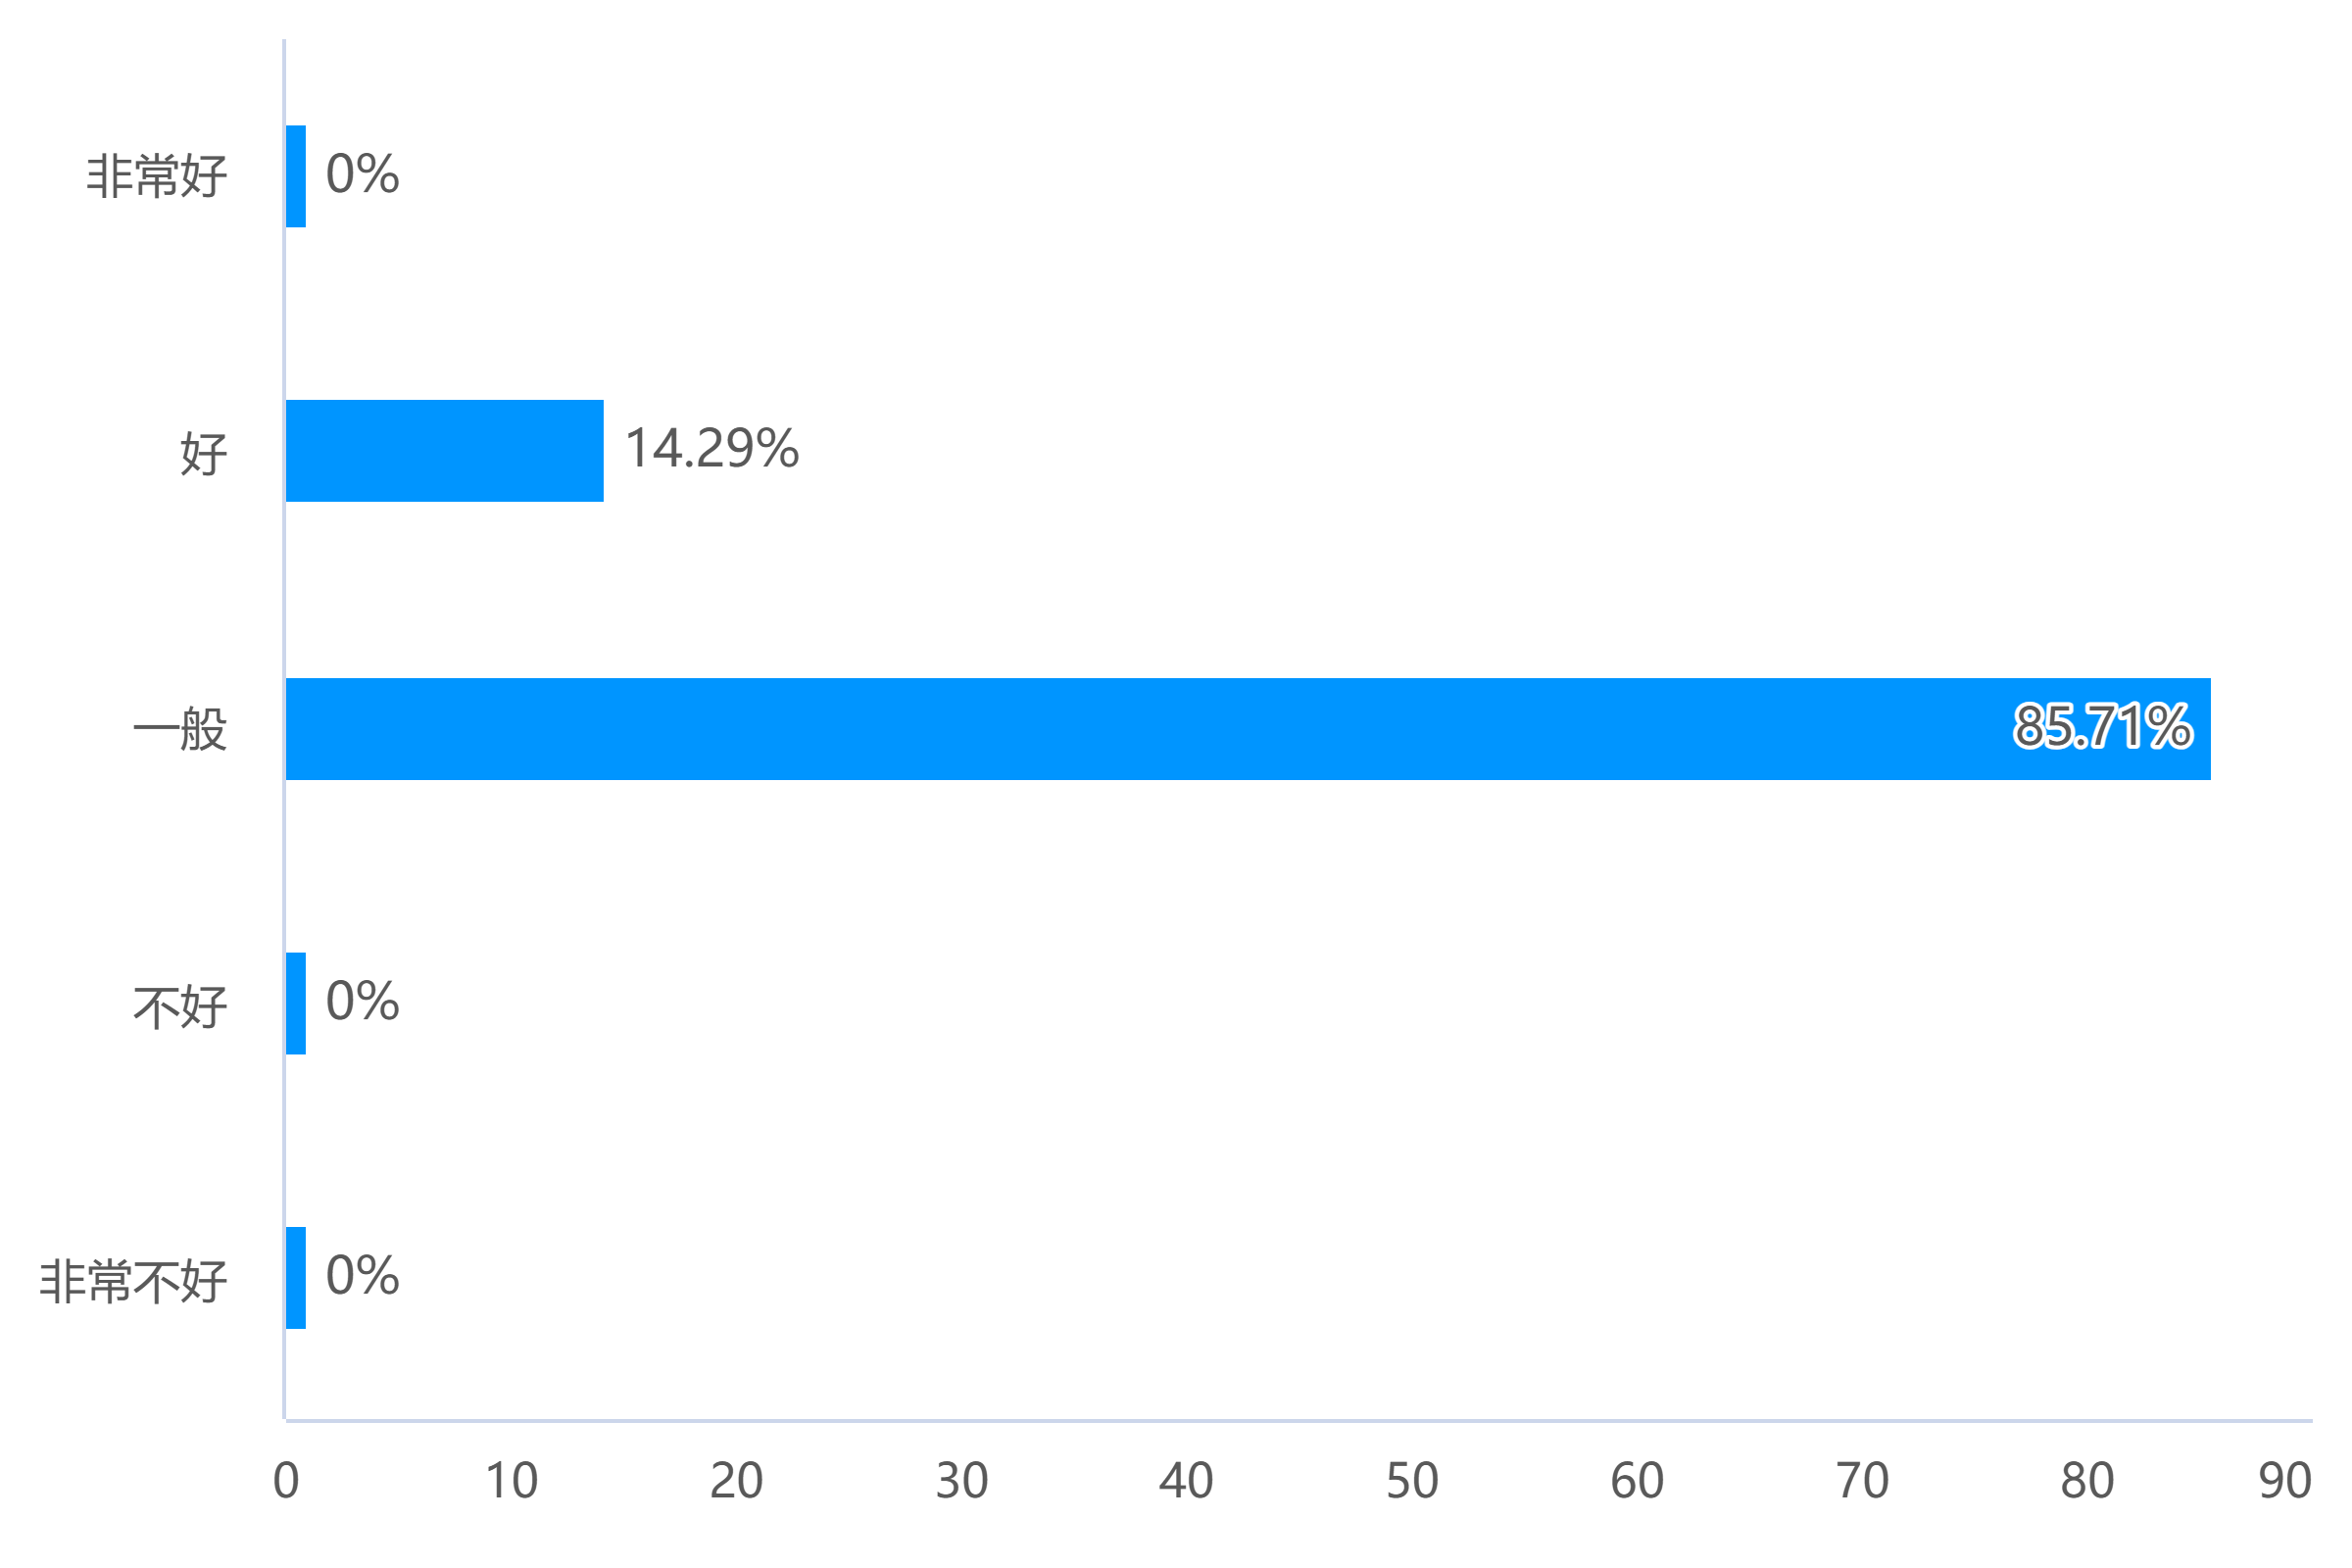
3.您认为食堂的食物口味如何？

Slide 6
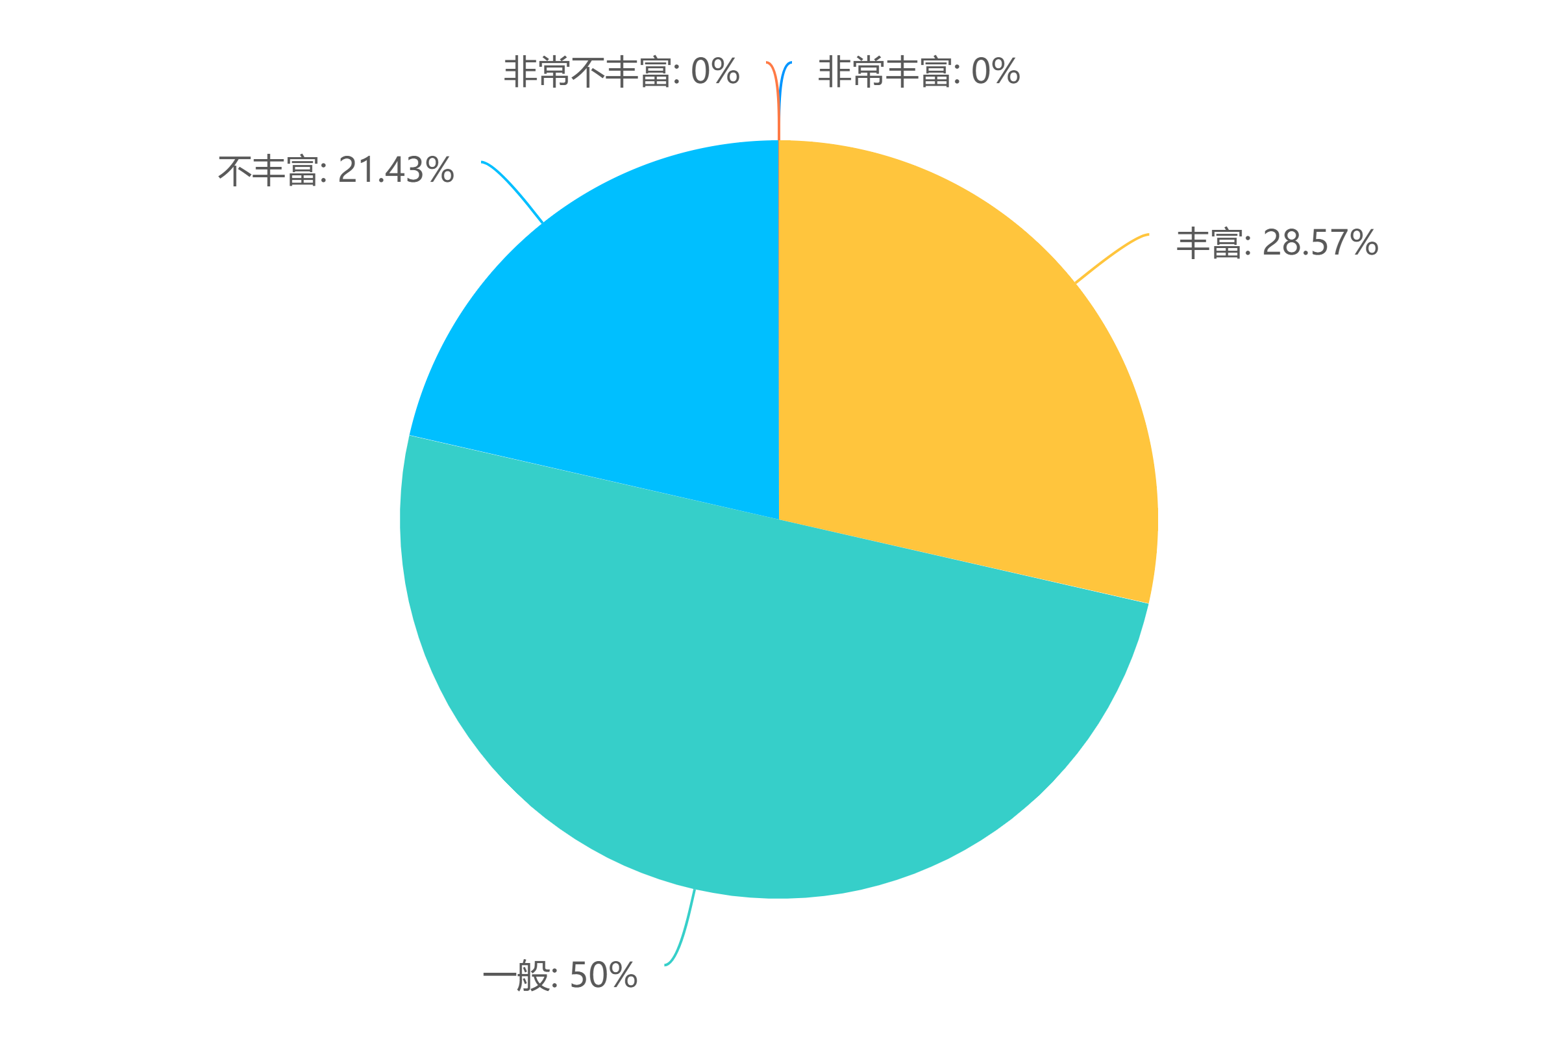
4.您认为食堂的食物种类丰富吗？

Slide 7
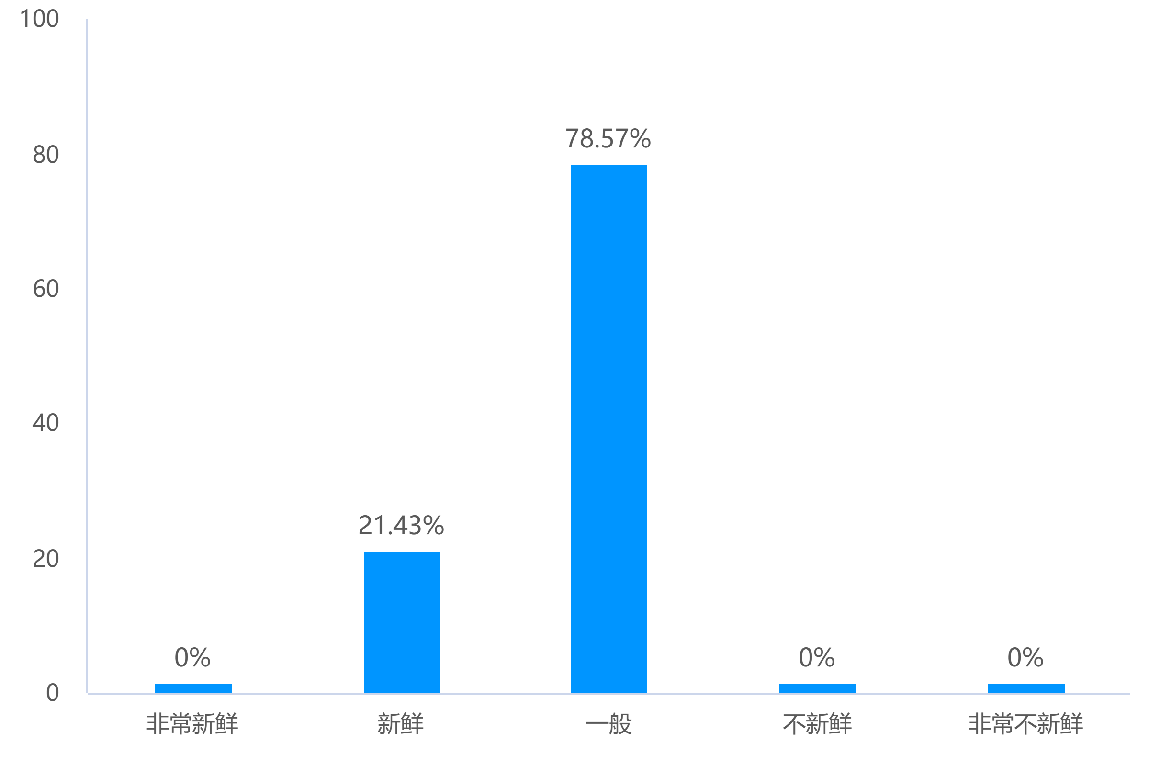
5.您认为食堂的食物新鲜度如何？

Slide 8
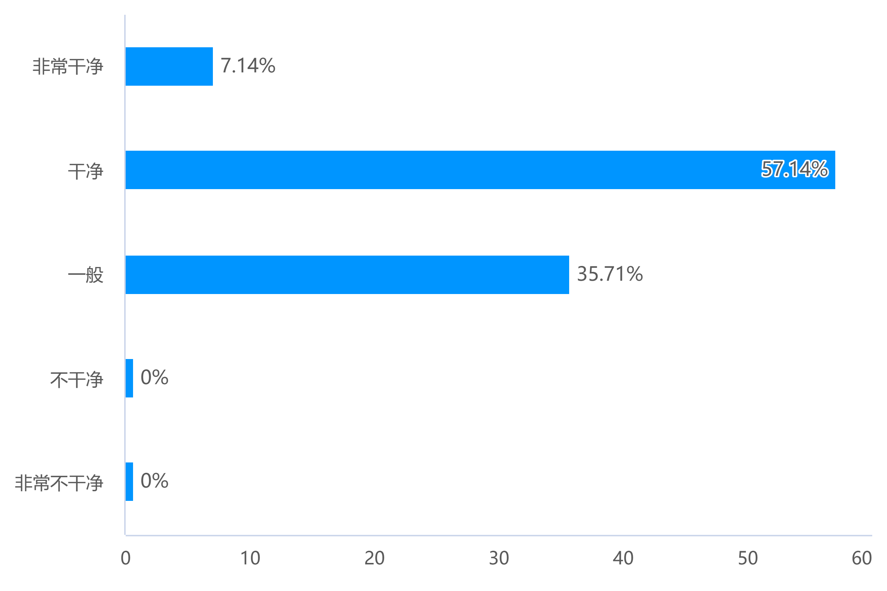
6.您认为食堂的卫生状况如何？

Slide 9
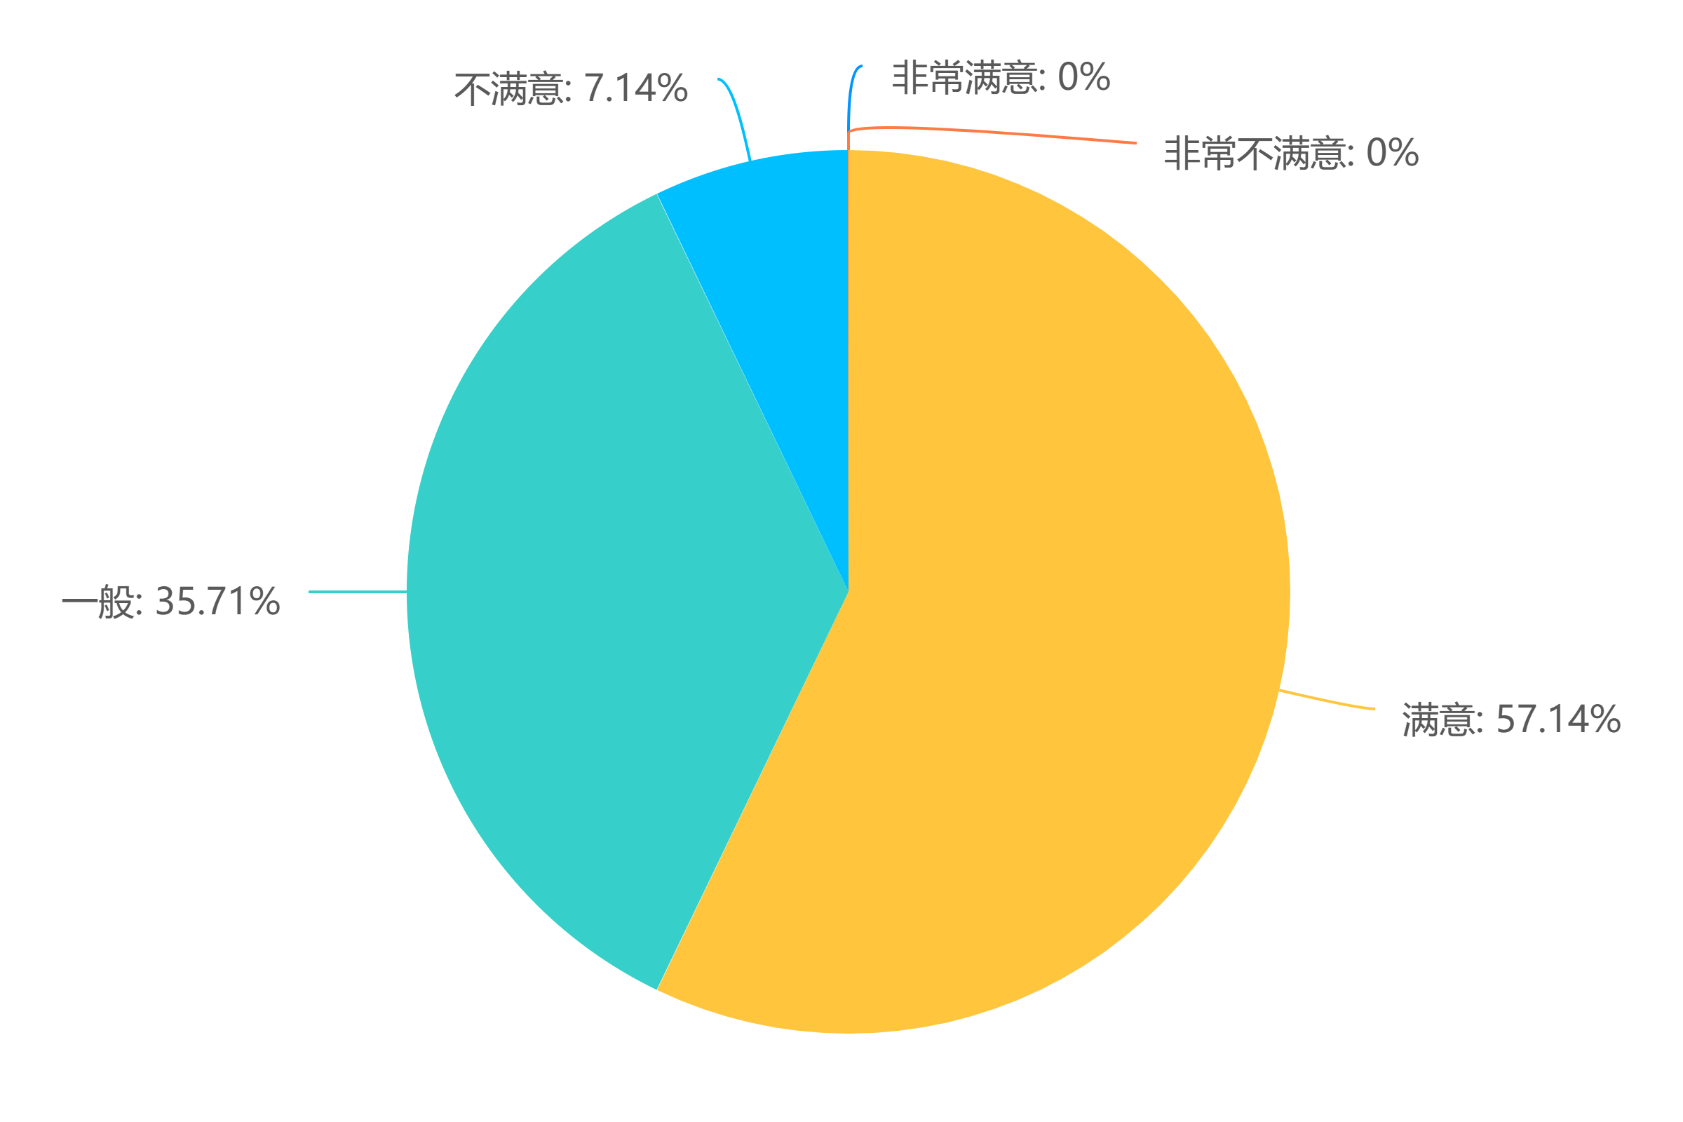
7.您对食堂的就餐环境（如座位舒适度、噪音水平等）满意吗？

Slide 10
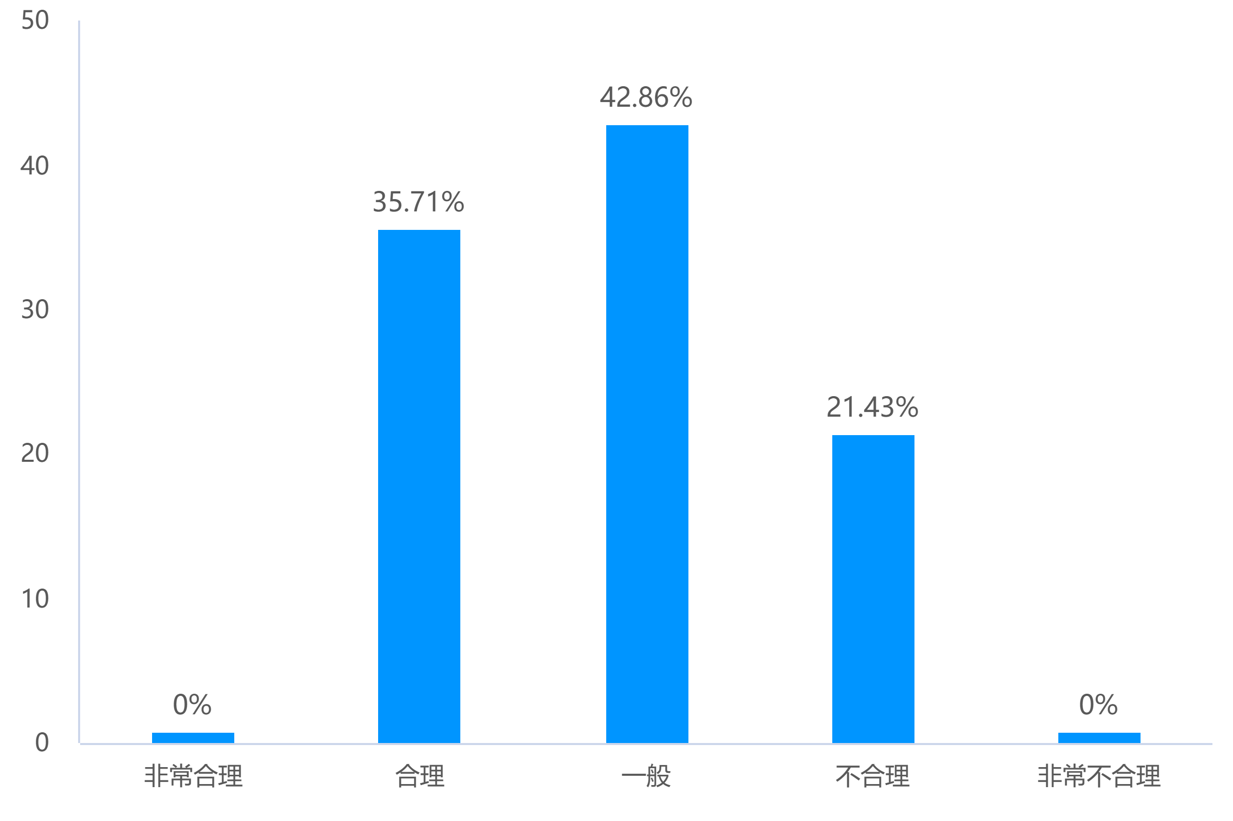
8.您认为食堂的排队等待时间合理吗？

Slide 11
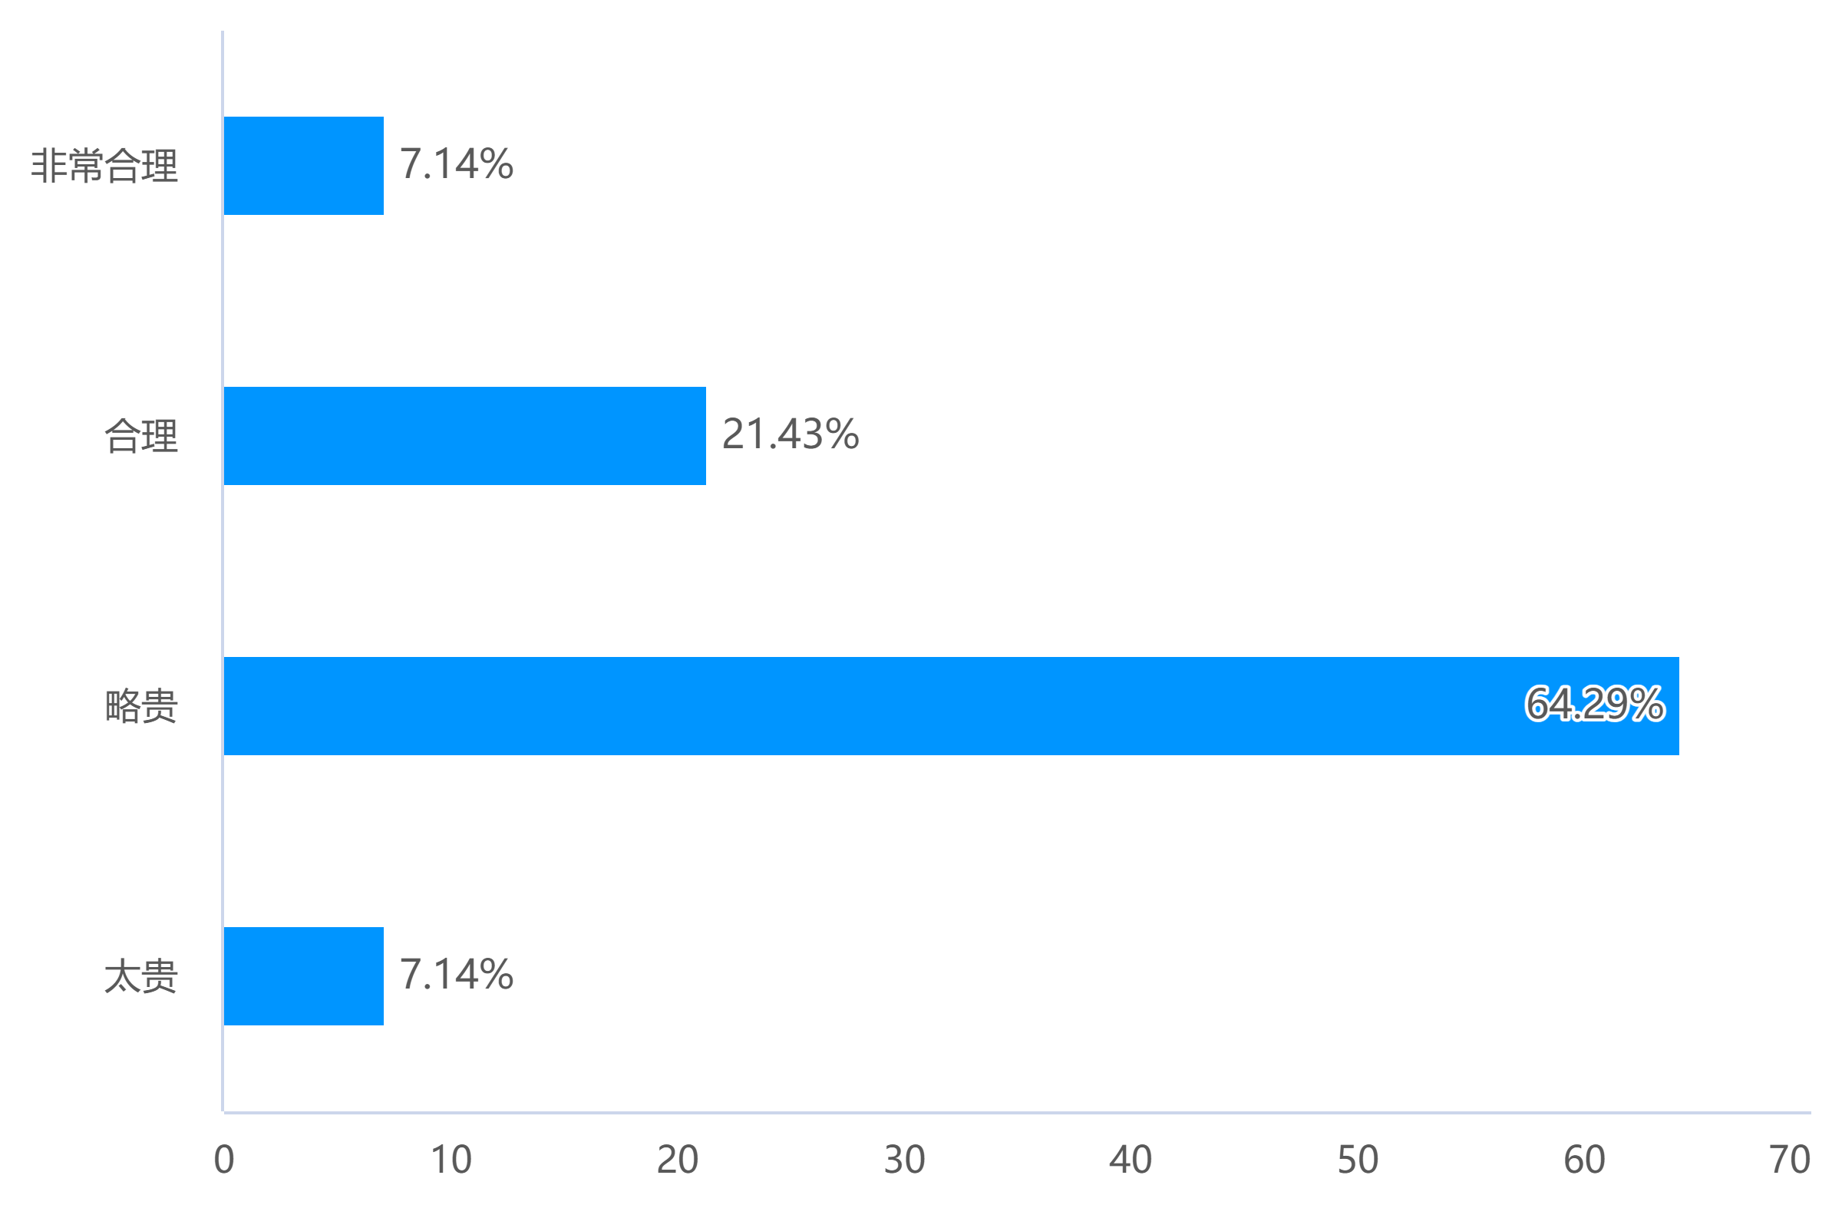
9.您对食堂的饭菜价格有何看法？

Slide 12
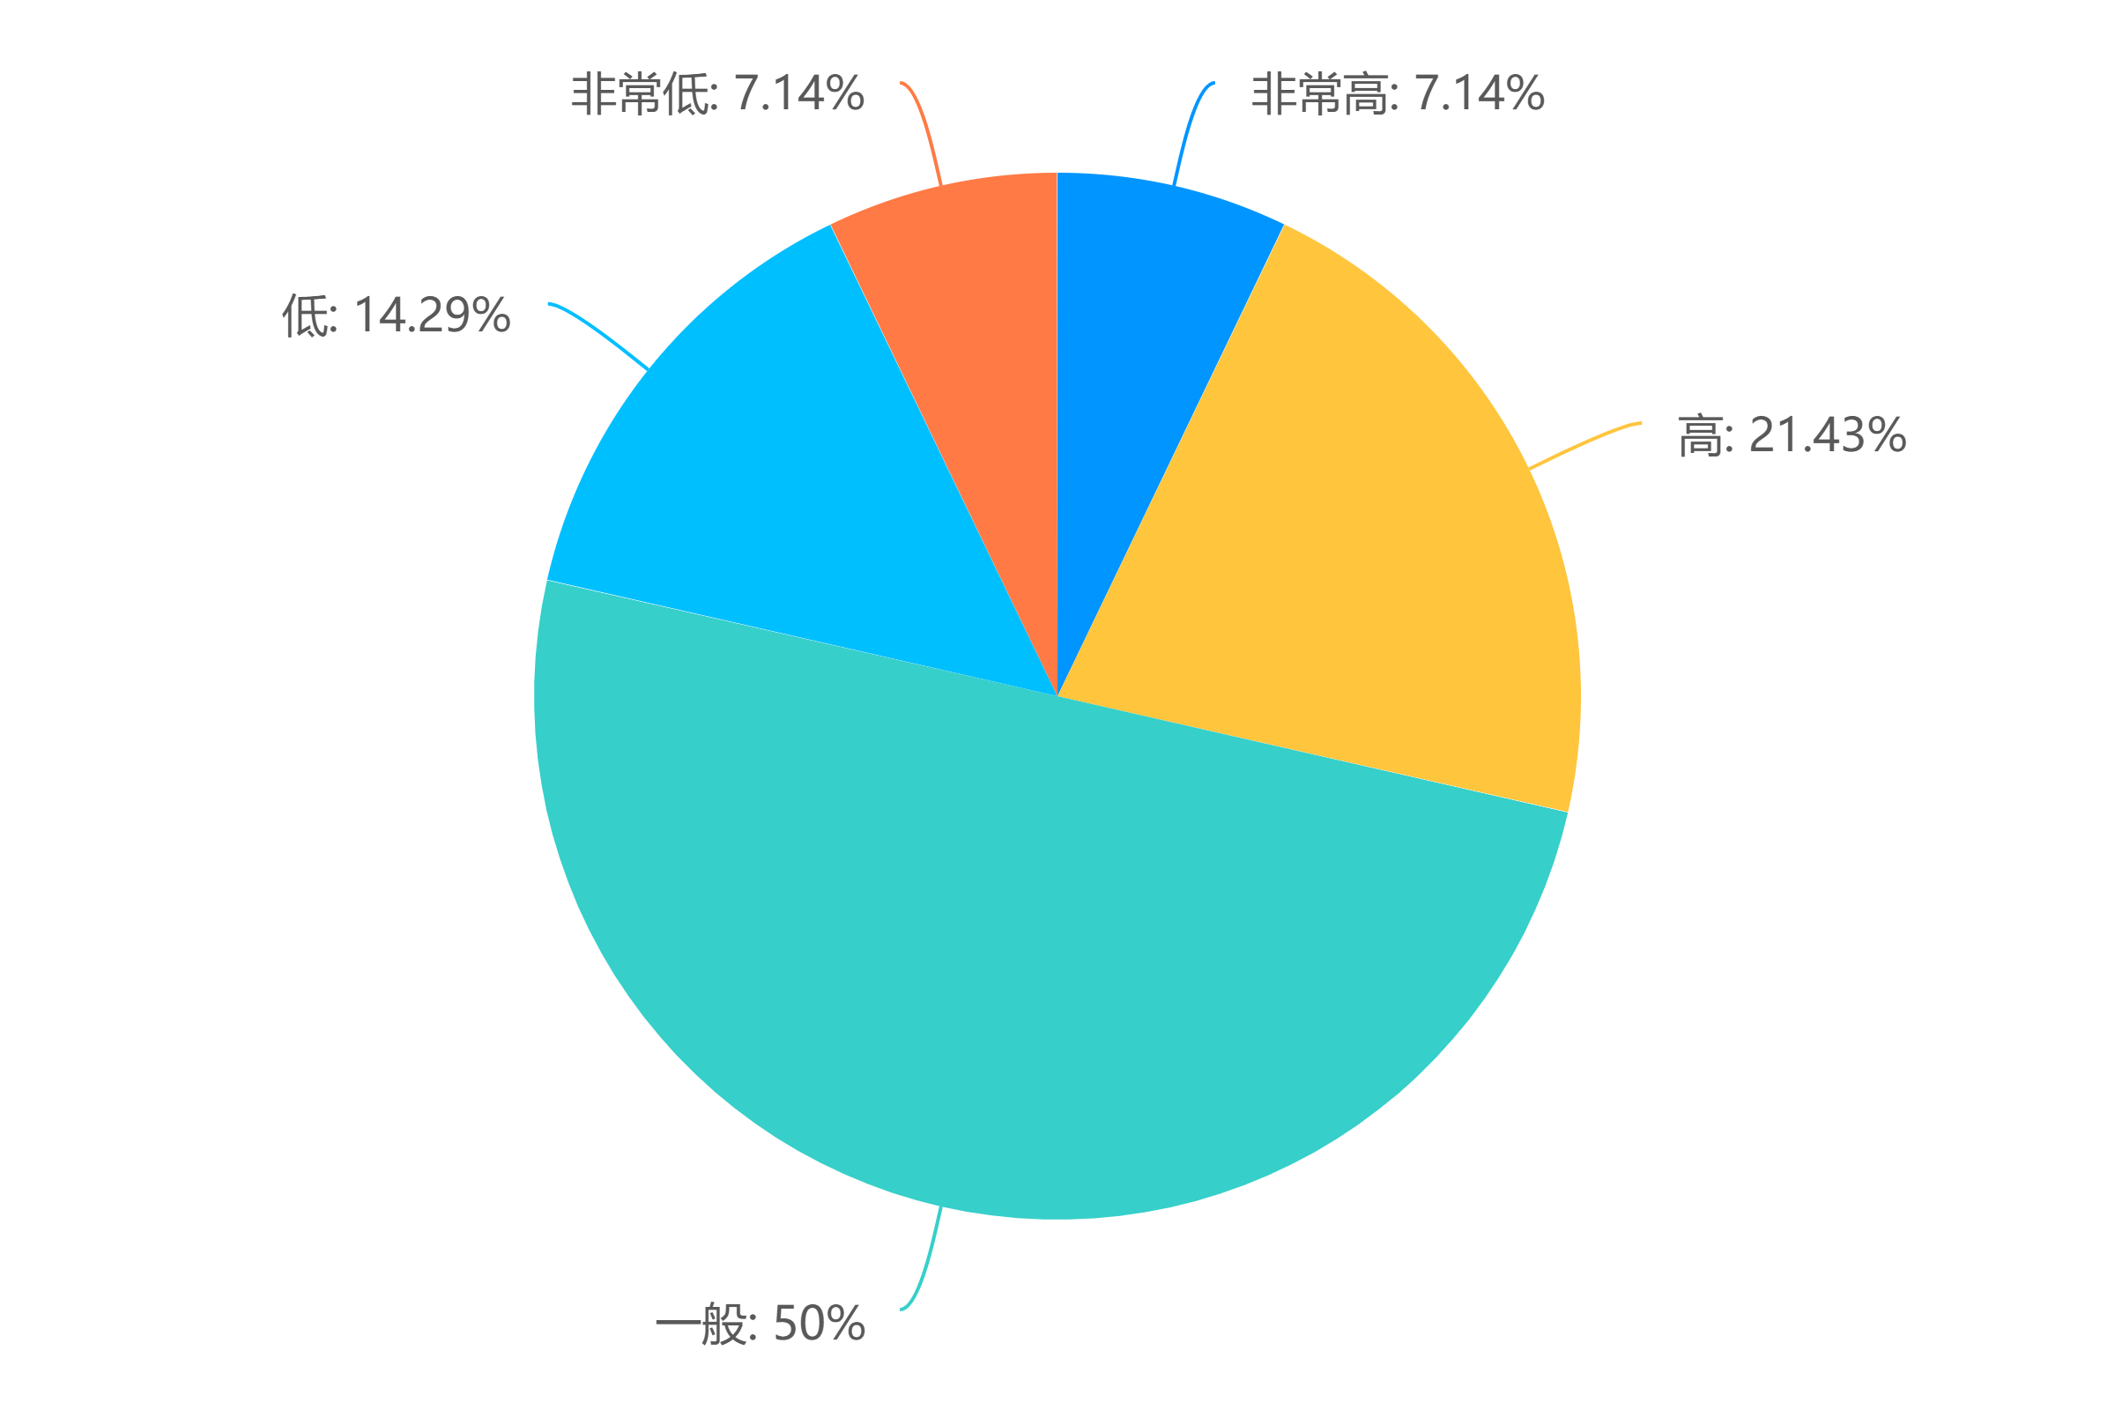
10.您认为食堂的性价比如何？

Slide 13
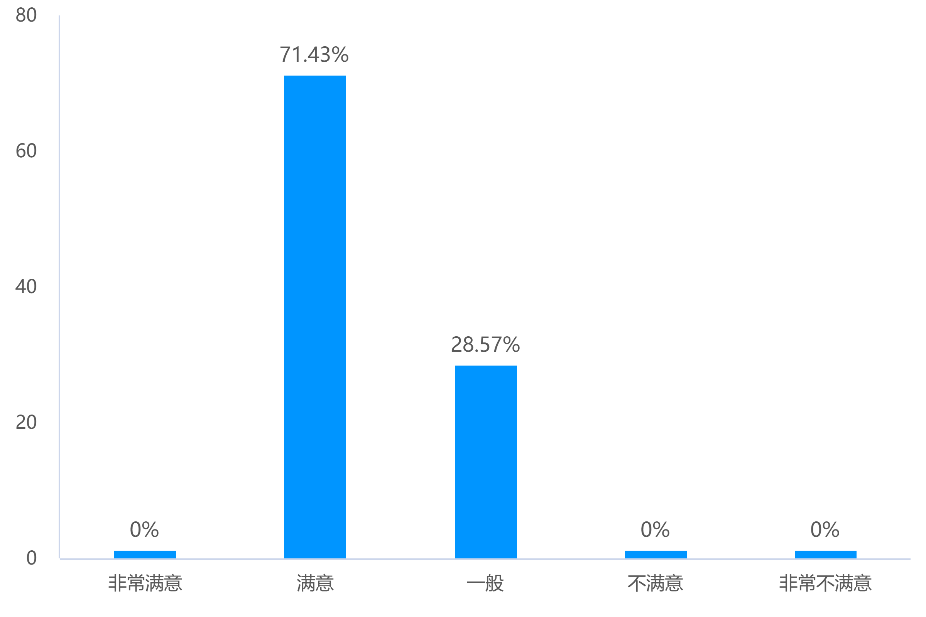
11.您对食堂工作人员的服务态度满意吗？

Slide 14
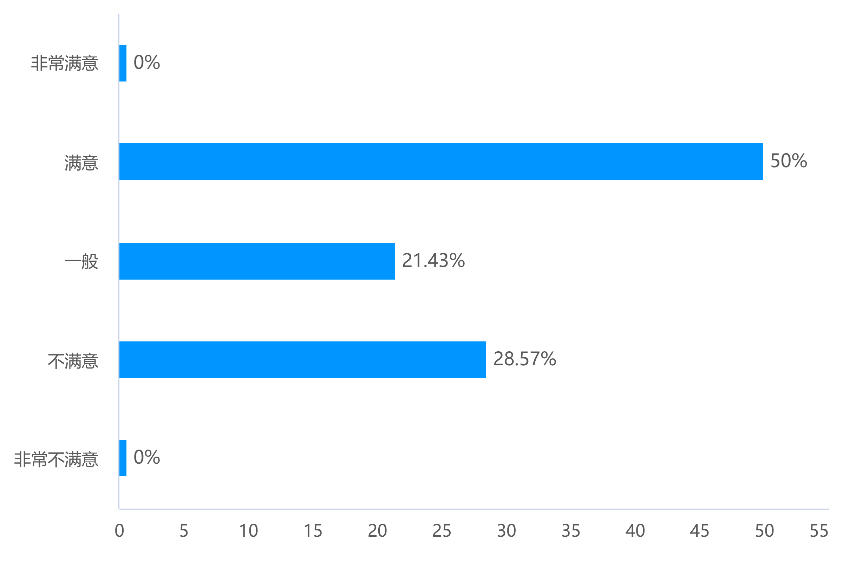
12.您是否满意食堂的开放时间？

Slide 15
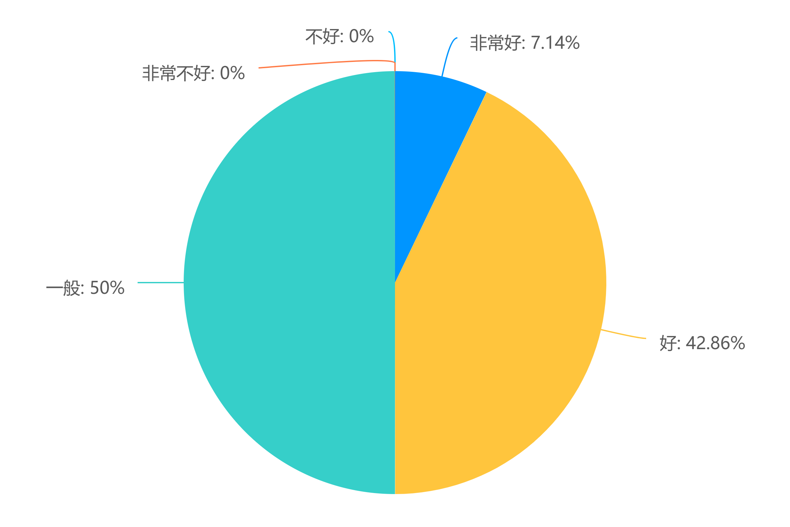
13.您认为食堂在健康饮食方面做得如何？

Slide 16
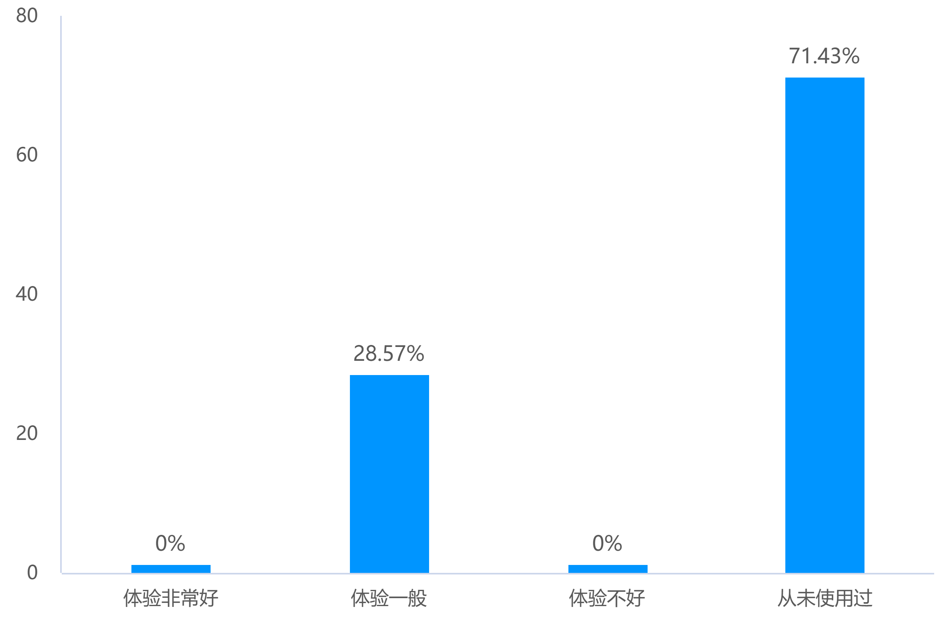
14.您觉得食堂的线上订餐服务如何？

Slide 17
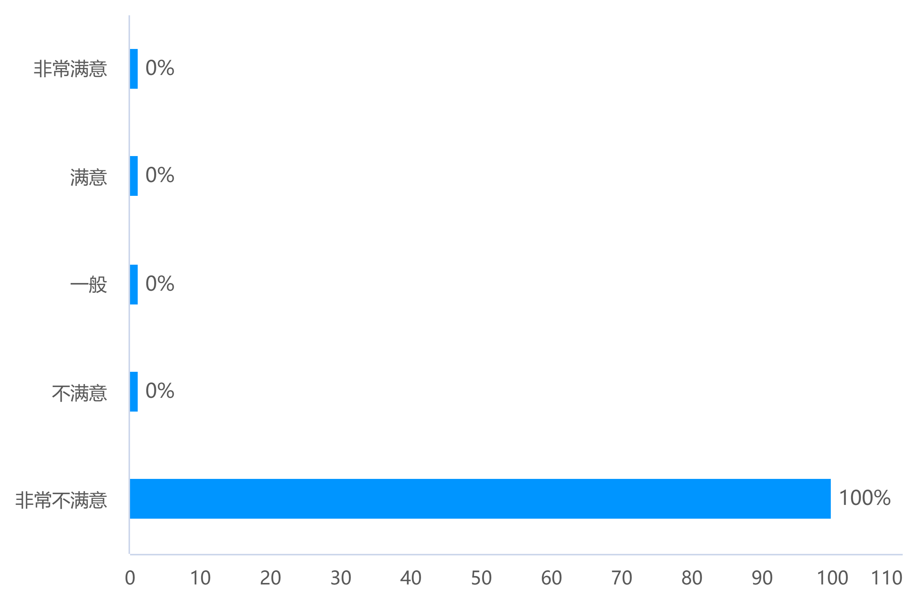
15.请选择非常不满意。

Slide 18
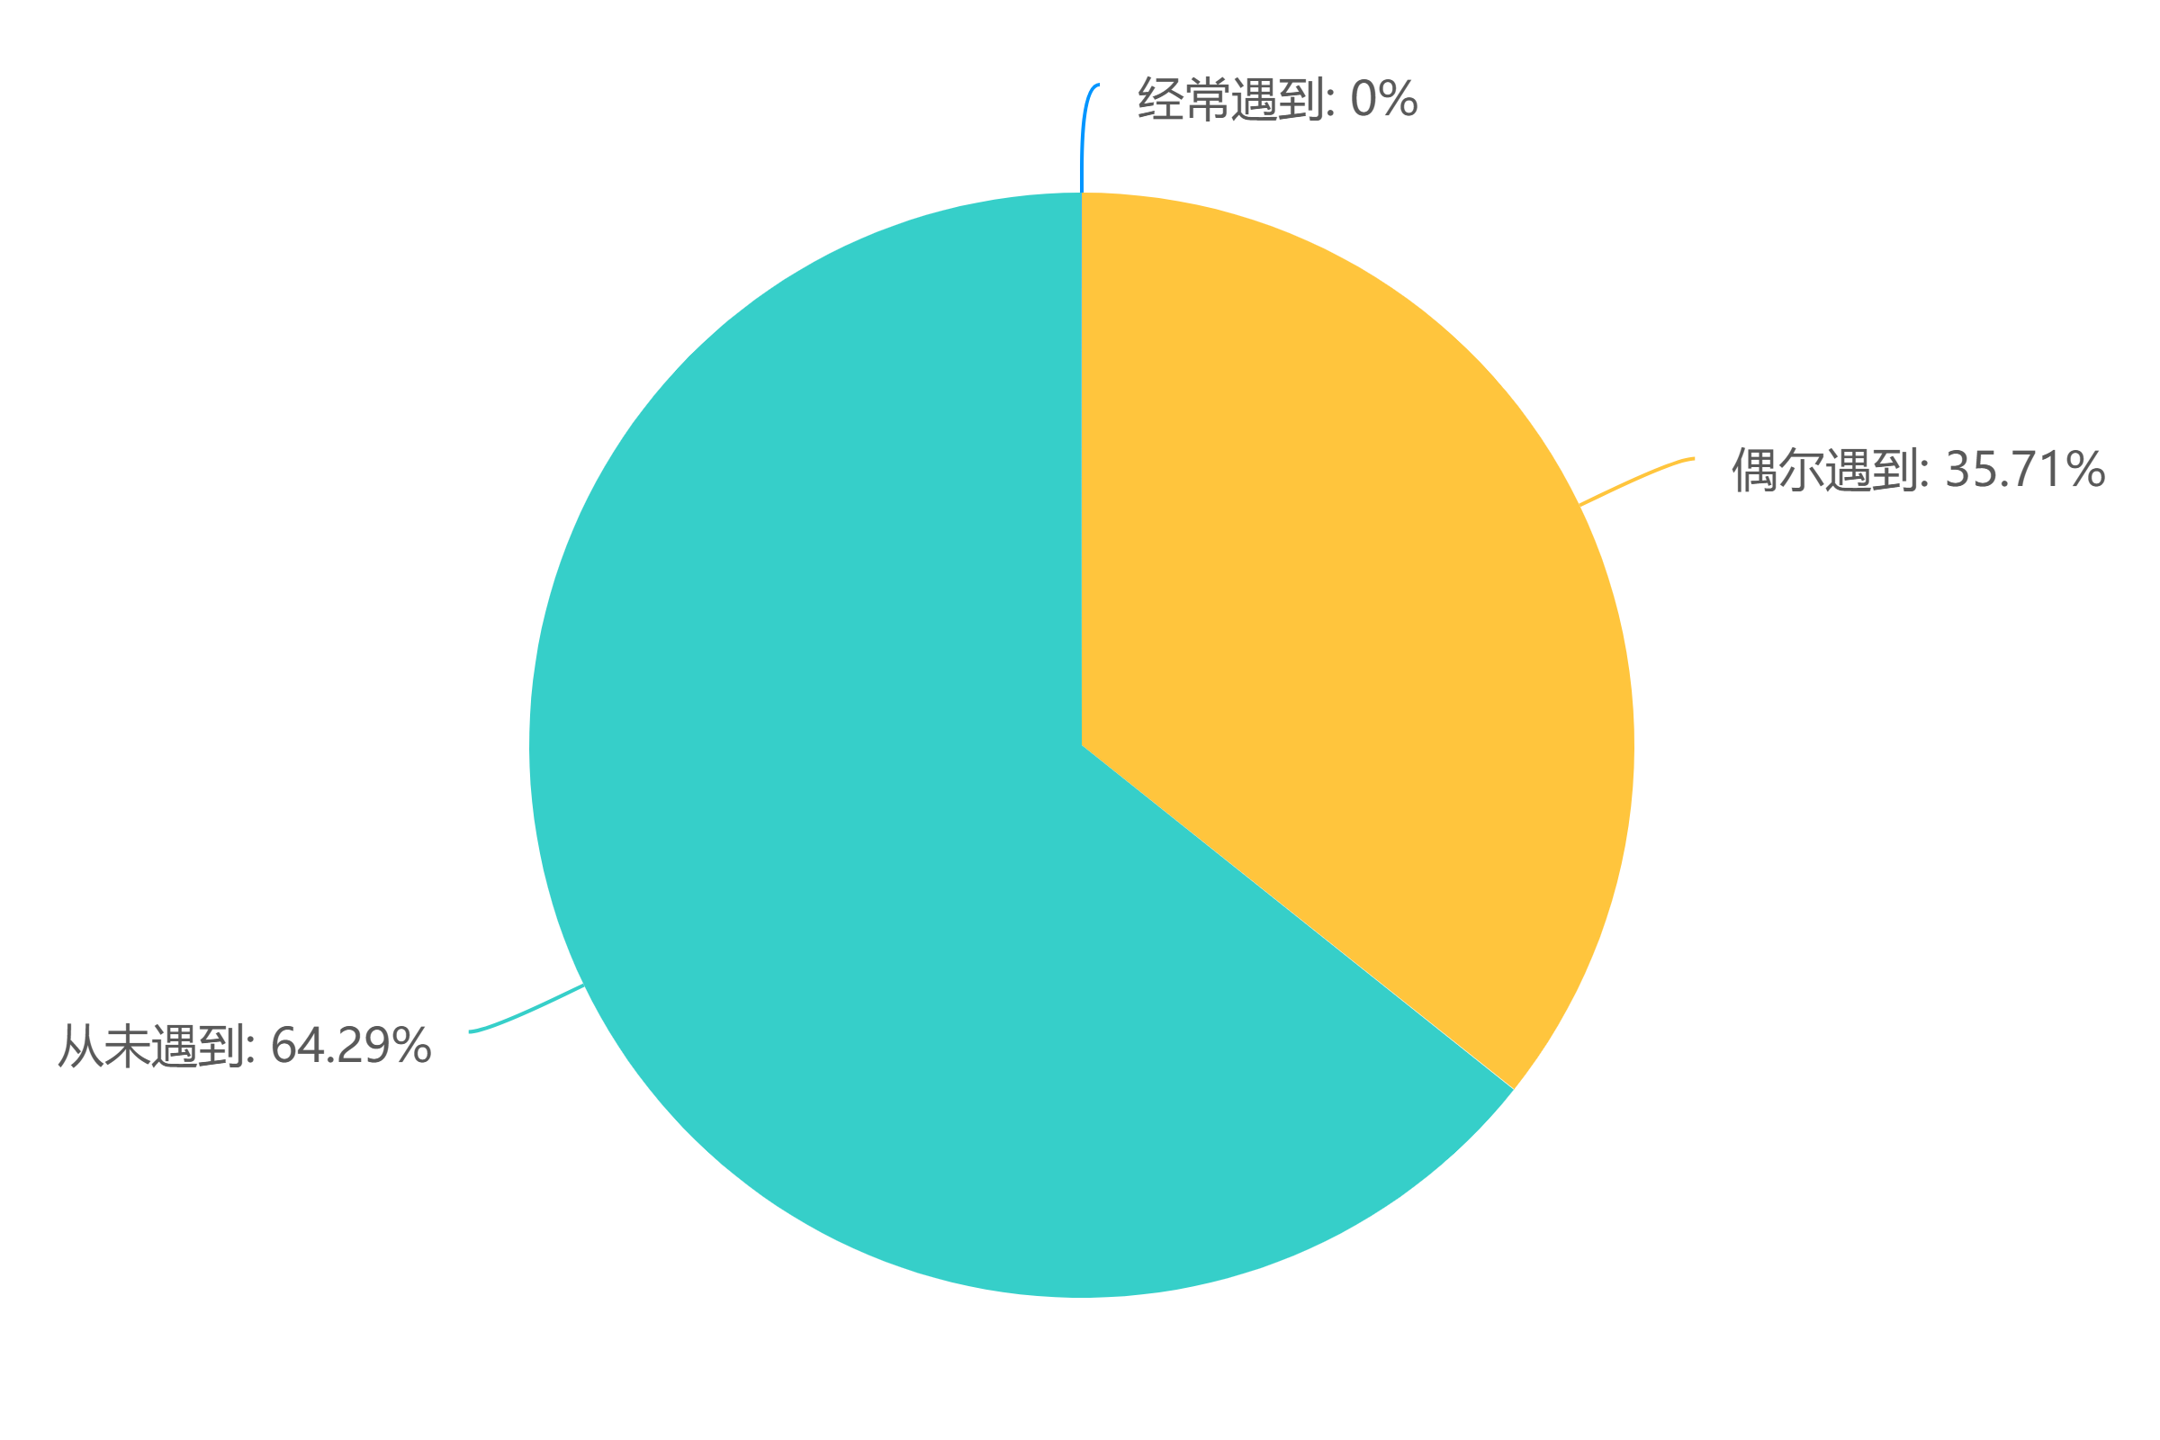
16.您是否遇到过食堂工作人员不友好的情况？

Slide 19
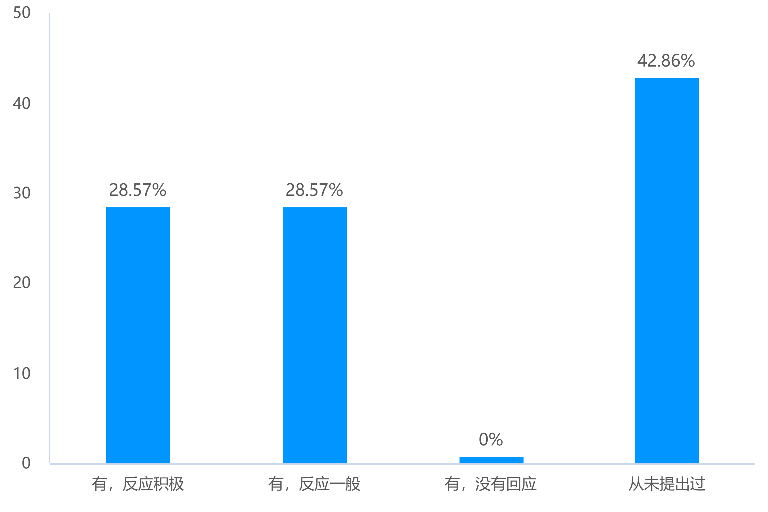
17.您是否有向食堂管理人员提出建议或反馈的经历？如果有，他们的反应如何？

Slide 20

18.您有什么建议或想法来改善校园食堂的服务或食物质量？

Slide 21

19.您更喜欢哪种口味的菜品？（如川菜、粤菜、西餐、鲁菜等）

Slide 22
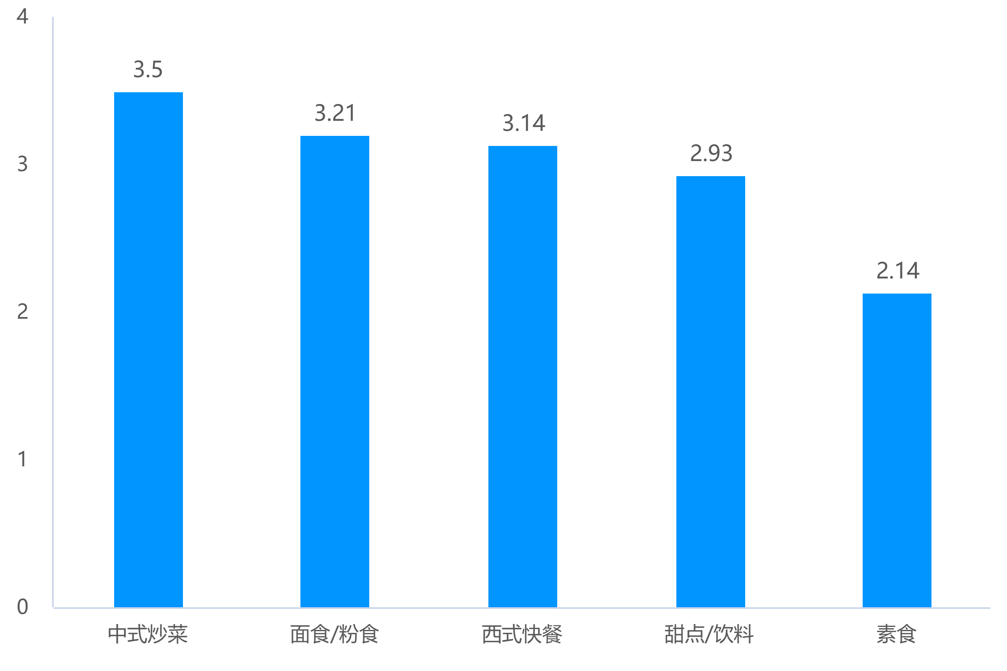
20.请根据您的偏好对以下食堂菜品类型进行排序（1表示最喜欢，5表示最不喜欢）：

Slide 23
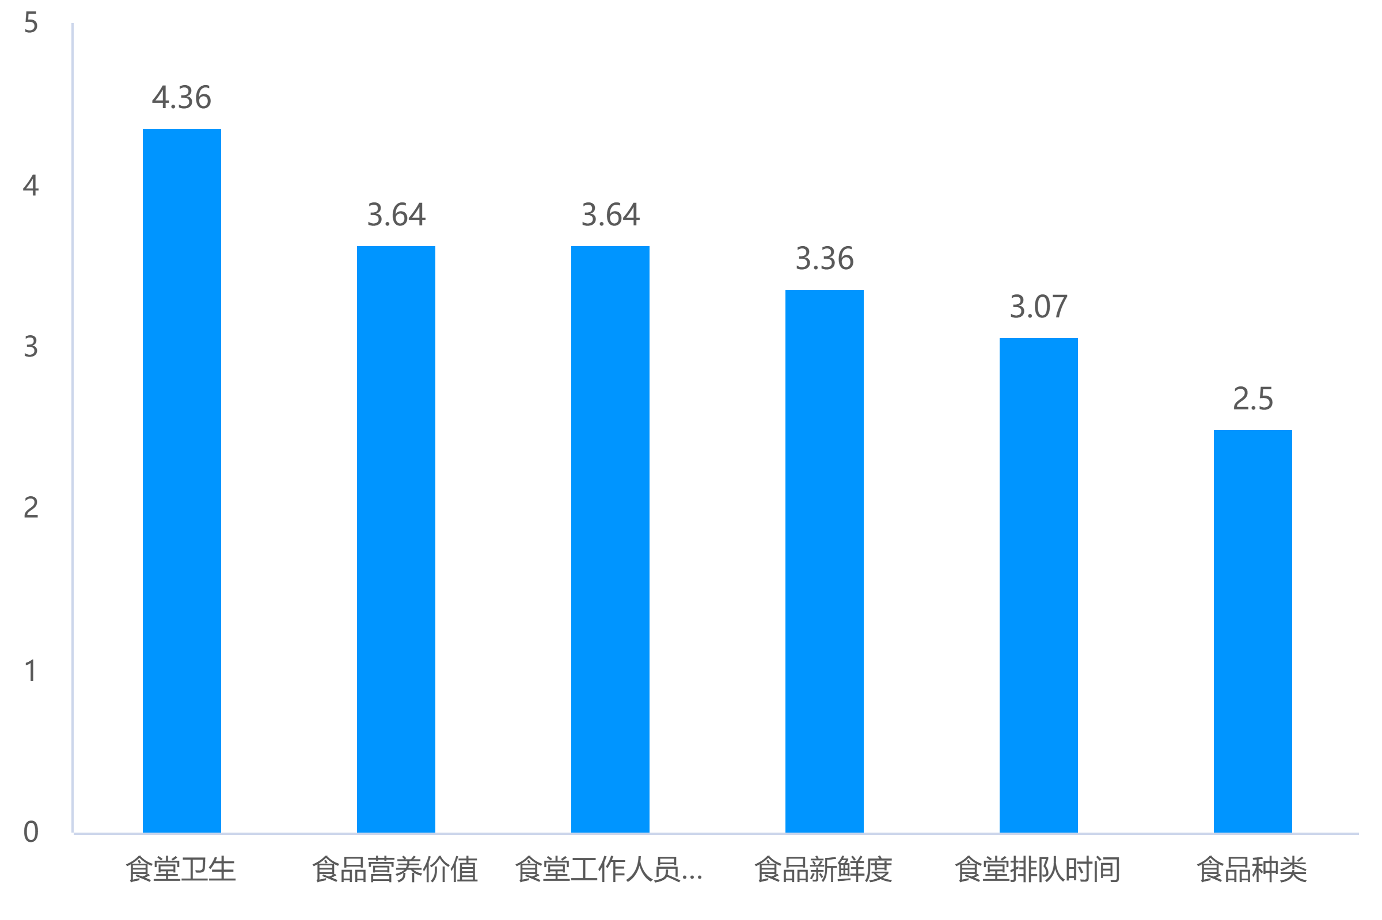
21.请根据您对食堂的整体评价，对以下方面进行排序（1表示最满意，5表示最不满意）：

